Slide 1
Клиника пластической хирургии Больной: Нелипович С. Н., 27 лет Диагноз: Рак верхнечелюстной пазухи справа Т4NxM0.
ПГИ № 133 778/16 от 06.07.2016: морфологические изменения и иммунофенотипирование наиболее характерны для остеосаркомы, high grade.
ИГХ № 133 778/16 от 06.07.2016: SМА –, Desmine –,Miogenin –, S100+.
01.08.2016

Slide 2
Динамика 26.10.2016 29.10.2016 03.11.2016 16.11.2016

Slide 4
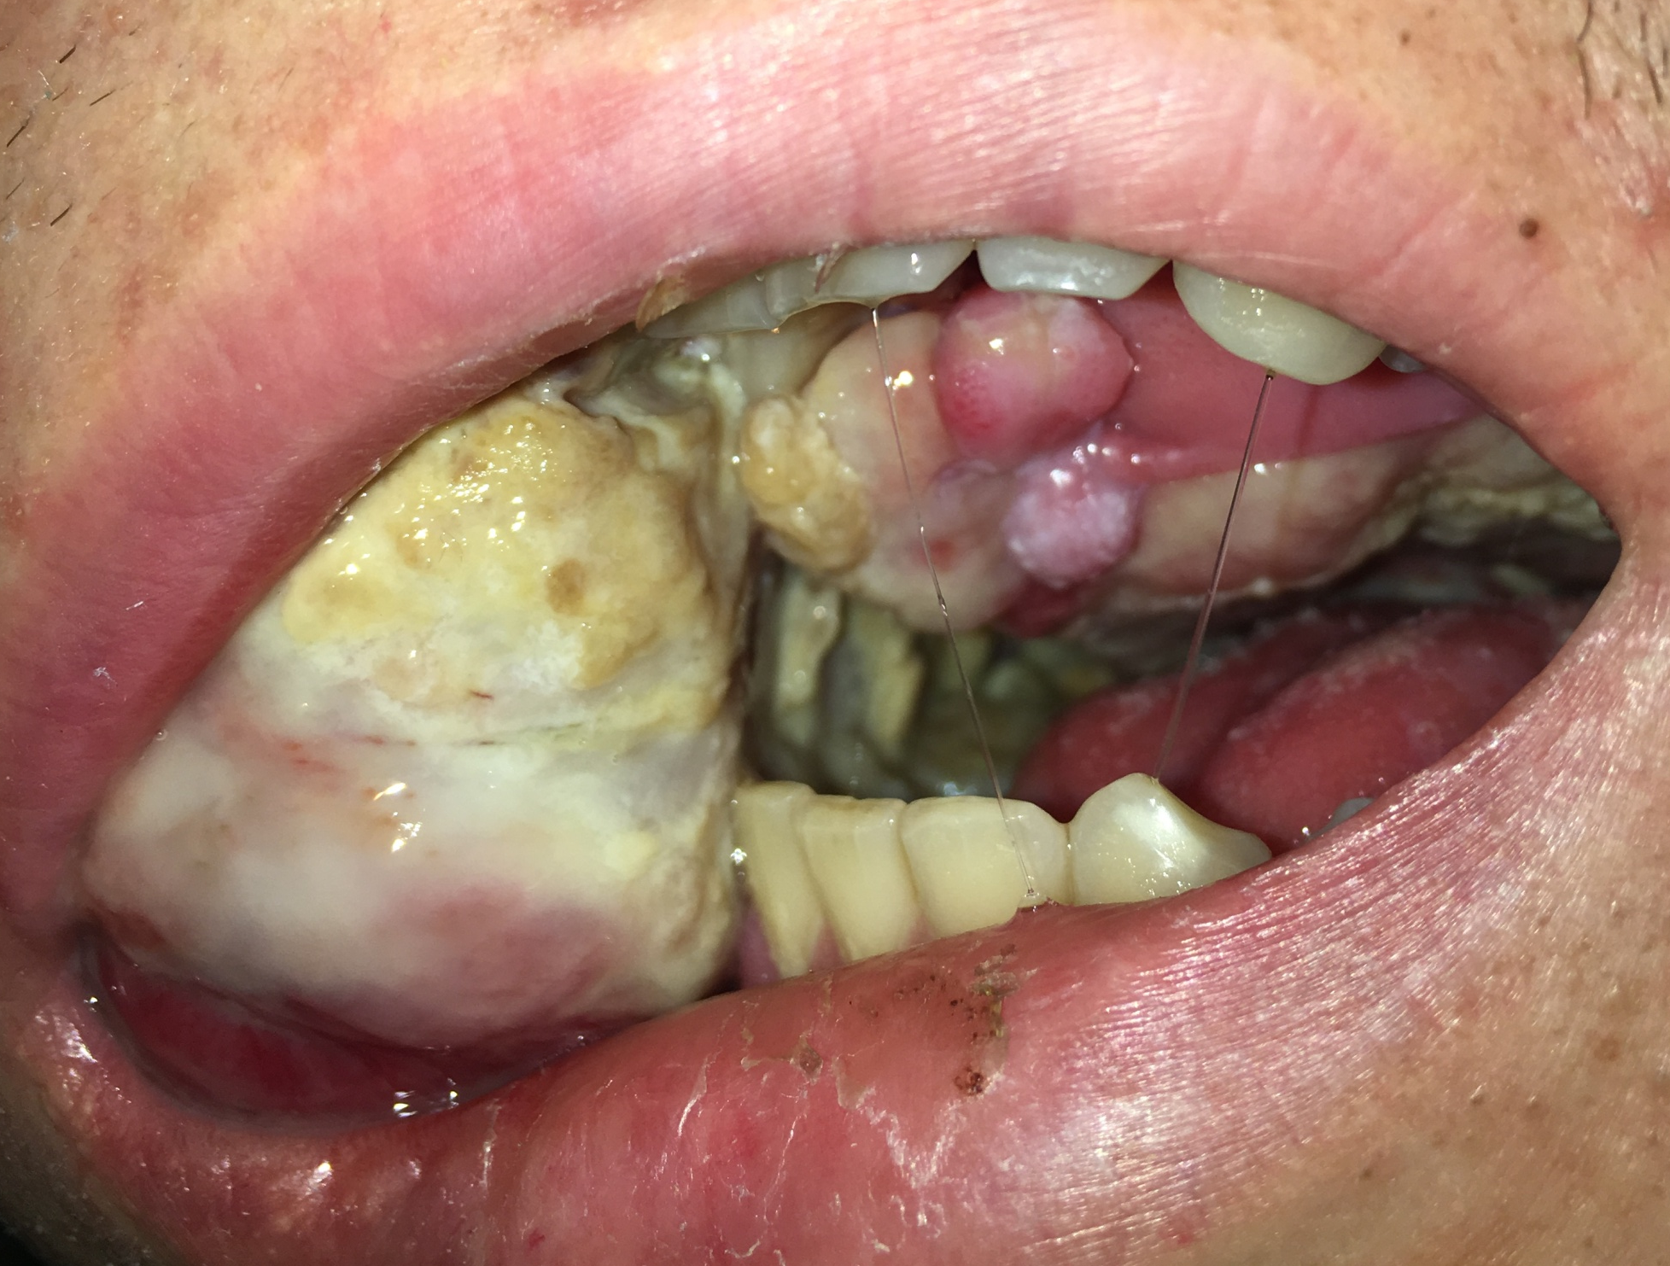
Локально:

Slide 5
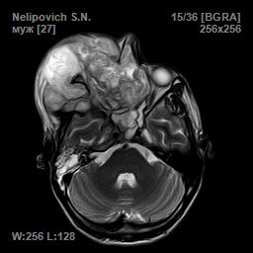
МРТ лицевого отдела черепа от 29.10.2016: В проекции правой гайморовой пазухи, ячейках решетчатой кости, носовых ходах, пазухе клиновидной кости, медиальных отделов гайморовой пазухи, верхнего неба, правой орбите, нижнемедиальных отделах левой орбиты, правой щечной, правой височной области определяется неоднородного МР сигнала образование изо-гиперинтенсивного в Т2 режиме, изо-гипоинтенсивного в Т1, flair режимах образование, неправильной формы с четкими, неровными контурами, размерами в совокупности около 111,2 х 148,6 х 100,7 мм с умеренной деформацией окружающих тканей. Лобные пазухи тотально заполнены утолщенной слизистой. Тотально заполнены патологическим компонентом эпимезотимпанум справа и ячейки правого сосцевидного отростка. Правосторонний экзофтальм

Slide 6
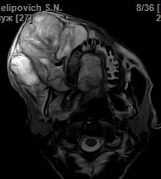
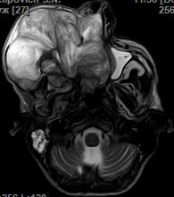
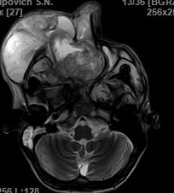
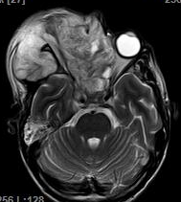
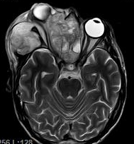

Slide 7
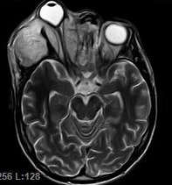
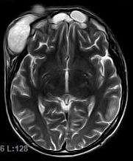
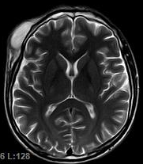

Slide 8
17.11.2016 выполнена операция: Краниофациальная резекция.

Slide 10
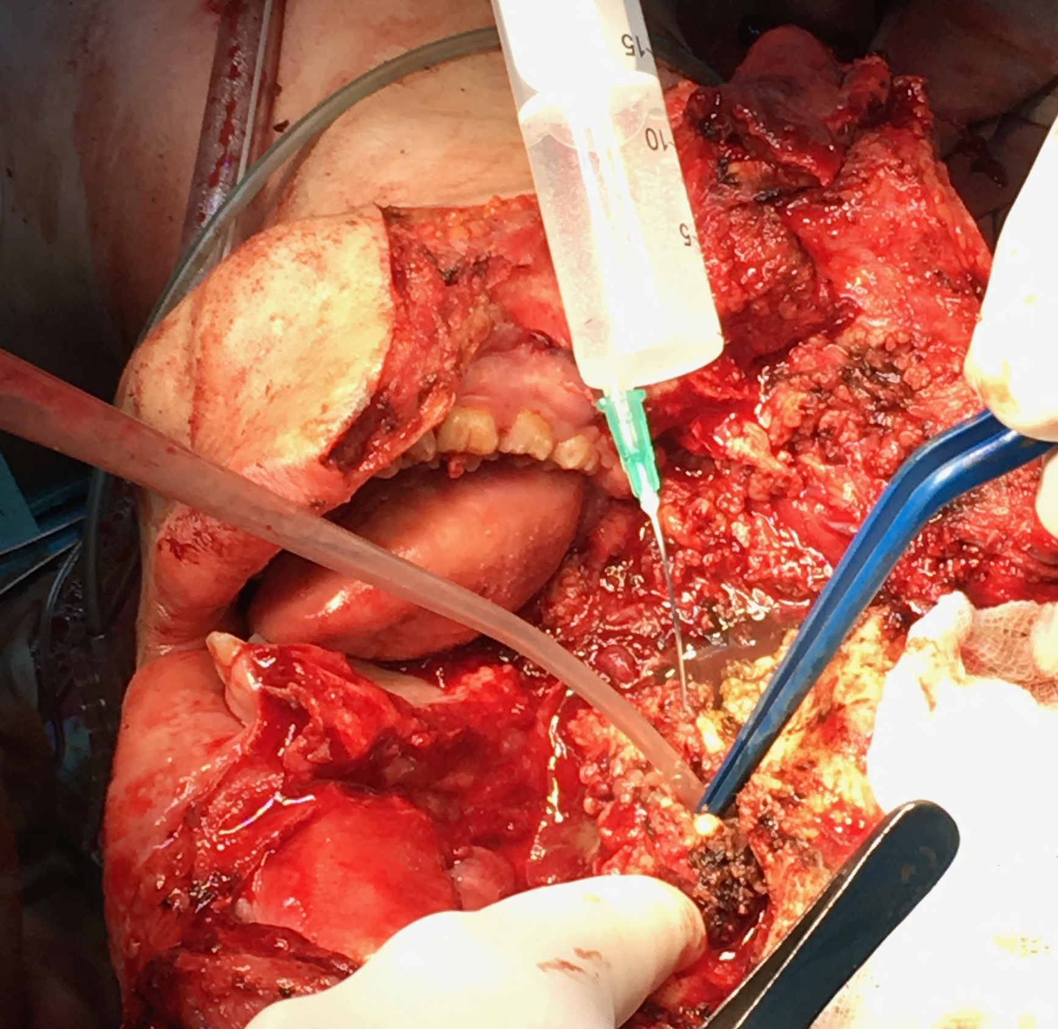

Slide 11
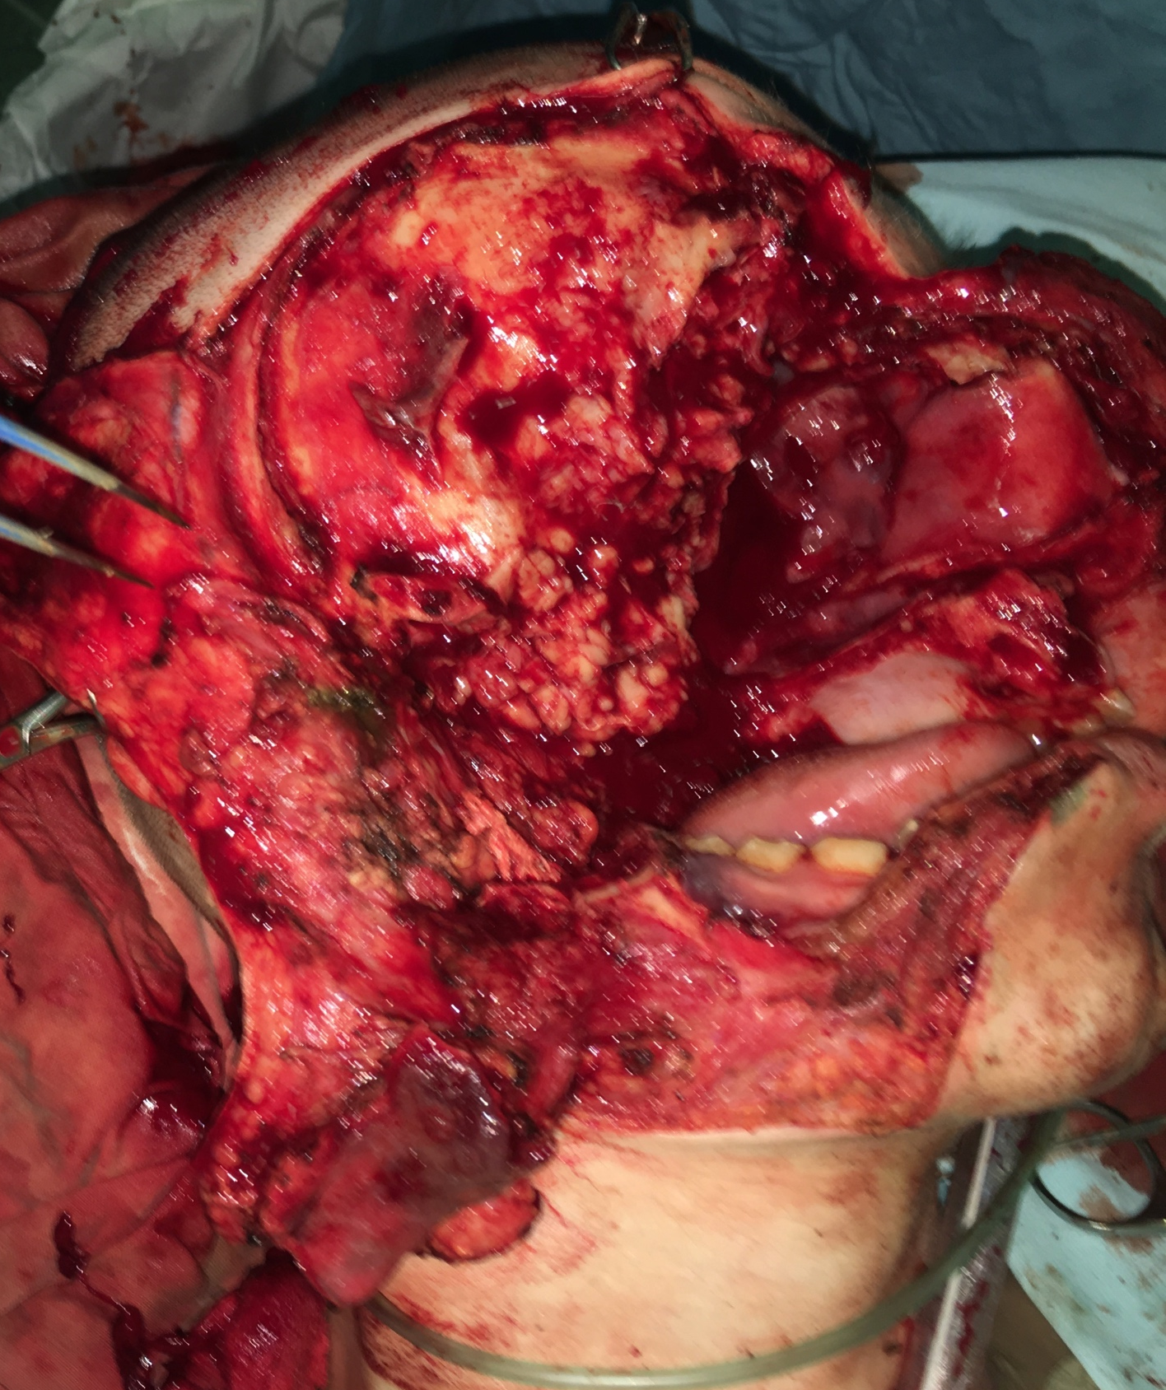

Slide 12
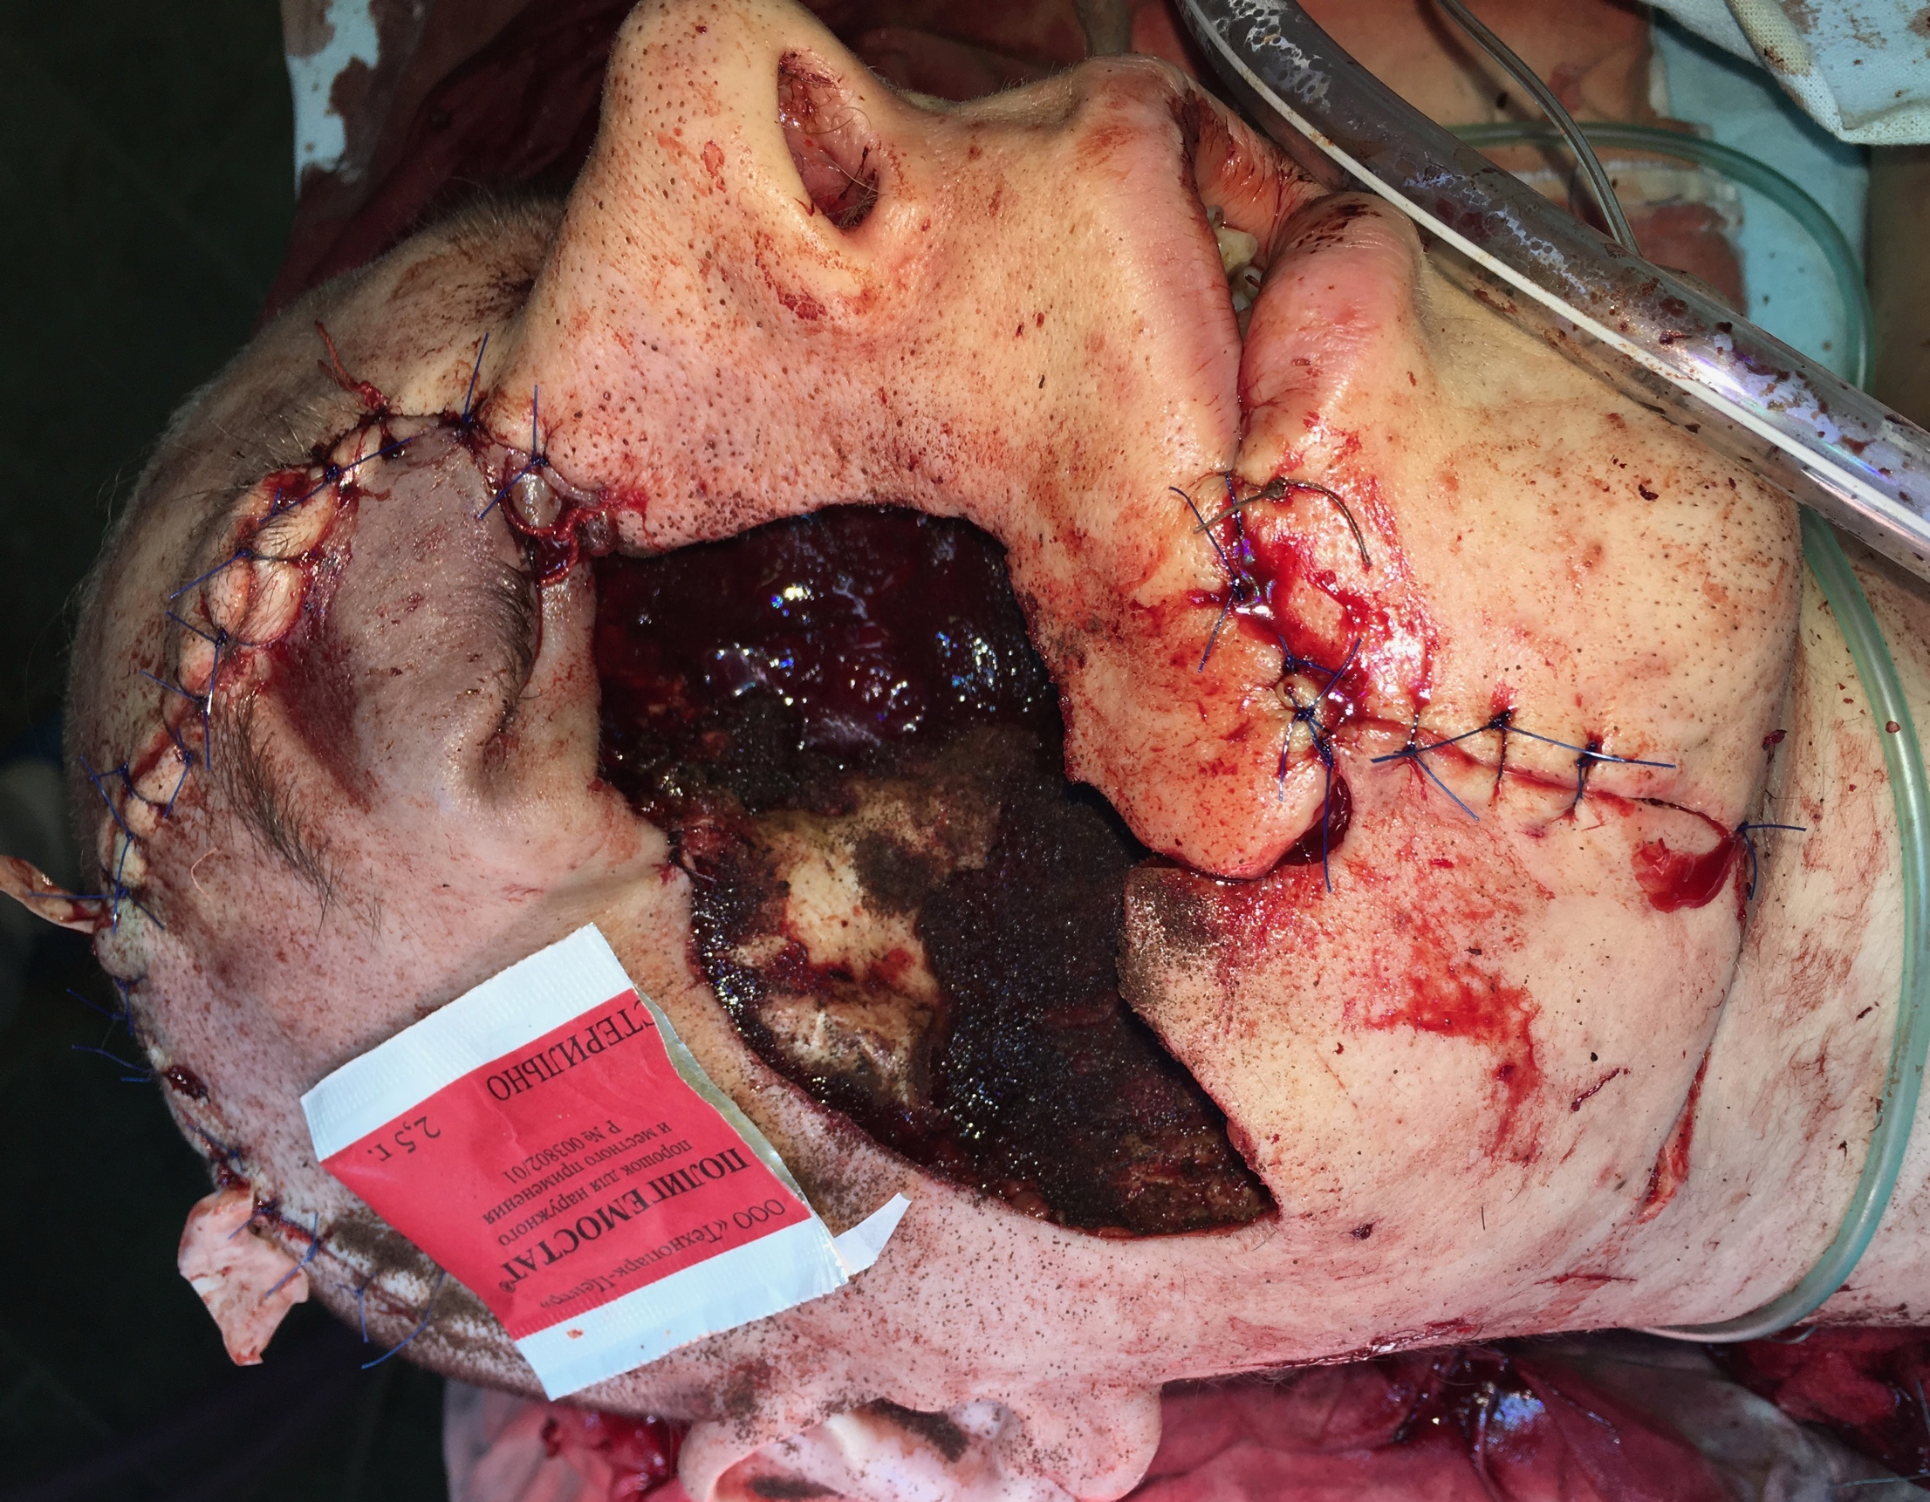

Slide 13
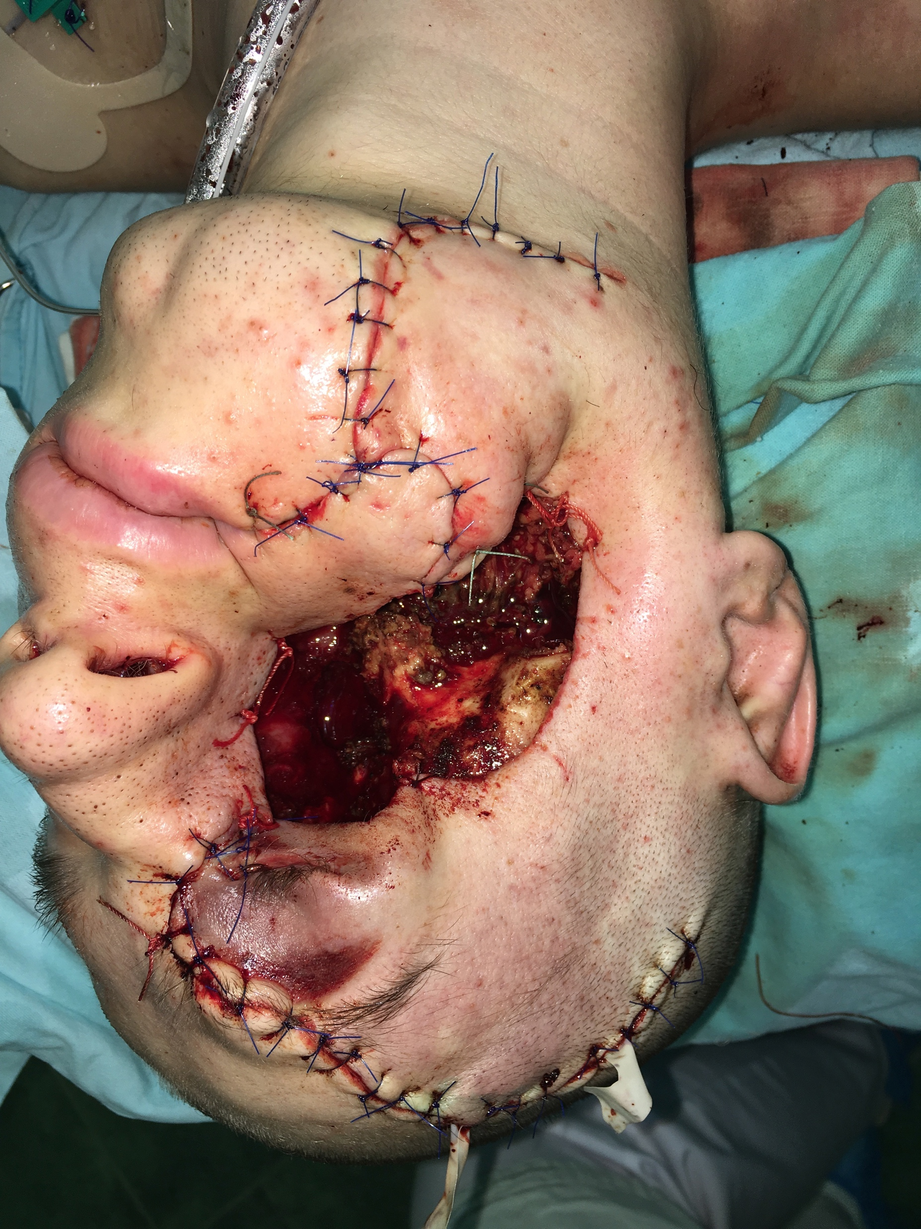
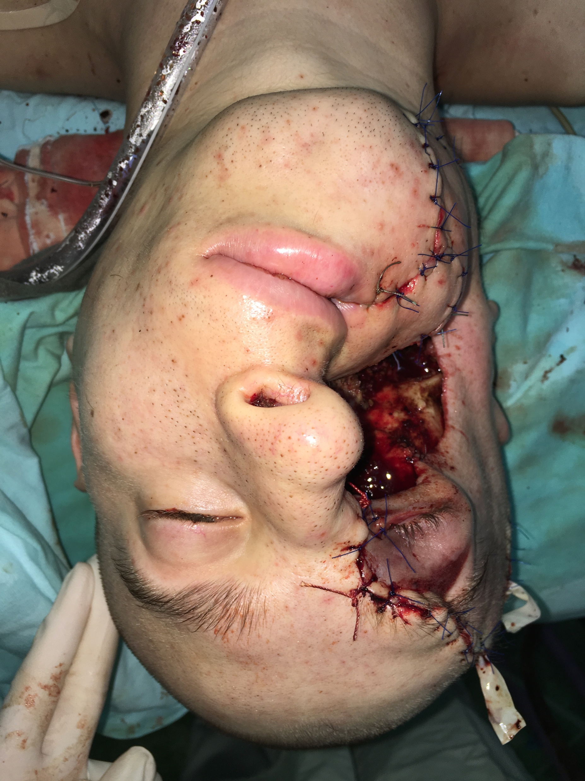

Slide 14
